Slide 1

Начало космической эры человечества
Автор : учитель математики и физики МКОУ Старочигольской СОШ
Волгин Александр Иванович

Slide 2
Сначала неизбежно идут: мысль, фантазия, сказка.
За ними шествует научный расчет.
И уже в конце концов исполнение венчает мысль.
К.Э.Циолковский
Загадочный мир звезд и планет с давних времен притягивал к себе внимание людей. Но ближе и доступнее он стал только с проникновением человека в космос.
Большой вклад в программу освоения космоса внёс наш земляк – Константин Петрович Феоктистов.
Знаменитый конструктор ракетной техники и космонавт Константин Феоктистов родился в Воронеже (1926-2009).
Принимал участие в создании первого искусственного спутника Земли. Руководил проектированием корабля «Восток», был ведущим разработчиком кораблей «Союз» и «Прогресс», орбитальных станций «Салют» и «Мир».

Slide 3
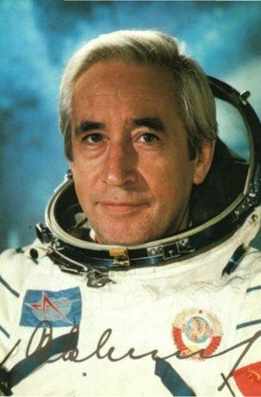
К.П. Феоктистов стал первым конструктором, отправившимся в космос на аппарате, который сам же и создал; первым побывавшим в космосе гражданским инженером; членом первого в истории освоения космоса группового экипажа, впервые вышедшего на околоземную орбиту без скафандров, принимал участие в создании первого искусственного спутника Земли . Лауреат Государственной премии СССР (1966, 1976 гг.), Герой Советского Союза, Феоктистов - Почётный гражданин городов Калуги и Воронежа.

Slide 4
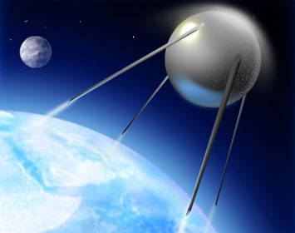
4 октября 1957 года в космос был выведен первый в мире искусственный спутник Земли
Преодолев земное притяженье,
Ракета от Земли оторвалась…
И не было счастливее мгновенья –
Здесь новая эпоха началась.
Ступень… вторая… Третья отделилась,
Сгорая в атмосфере без следа…
А над Землей внезапно появилась
Стремительно летящая звезда.
И Человечество застыло в изумленье:
Летящий в небе серебристый шар -
Рук человеческих великое творенье -
Был послан от Земли Вселенной в дар!

Slide 5
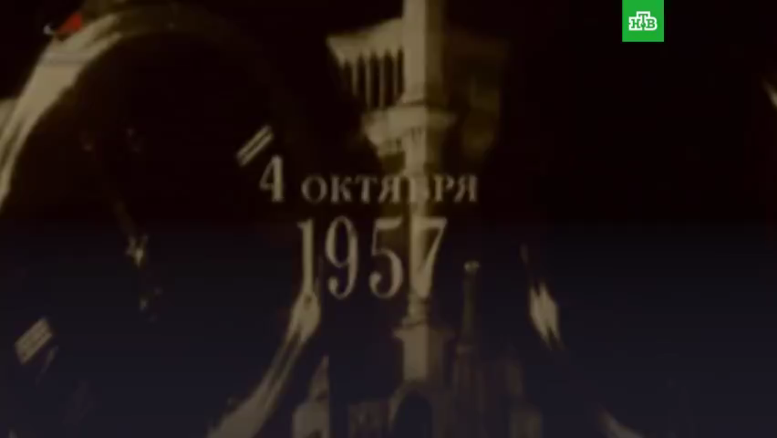

Slide 6
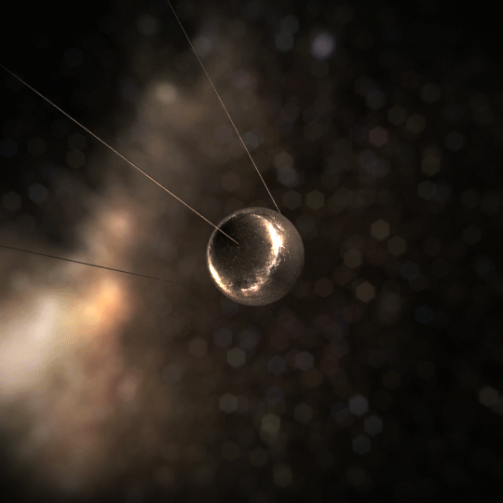
Электрохимические источники тока обеспечили в полёте работу аппаратуры в течение 3 недель. Искусственный спутник Земли просуществовал 92 суток, совершив приблизительно 1400 оборотов вокруг Земли.

Slide 7
В сентябре 1967 года Международная федерация астронавтики провозгласила 4 октября Днем начала космической эры человечества
Запуск искусственного спутника Земли имел громадное значение для познания свойств космического пространства и изучения Земли как планеты нашей Солнечной системы.
Запуск первого искусственного спутника получил огромный мировой резонанс и создал Советскому Союзу международный авторитет. О его полете узнал весь мир.

Slide 8
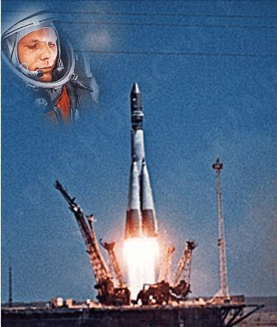
Ракета-носитель "Восток"
12 апреля 1961 года, стартовав в 9 часов 07 минут по московскому времени, ракета-носитель "Восток" вывела на орбиту космический корабль "Восток" с первым в мире космонавтом Ю. А. Гагариным. Время выведения на орбиту равнялось 11,5 минуты.

Slide 9
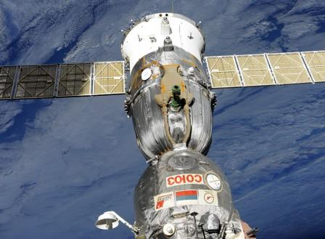
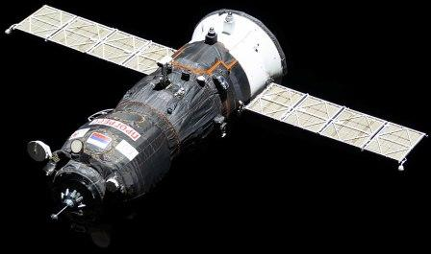
Первые космические корабли «СОЮЗ» и «ПРОГРЕСС»

Slide 10
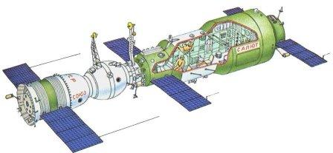
Советская орбитальная космическая станция «Салют-1» стала первой в мире “долговременной орбитальной станцией”, имевшая шлюз для пристыковки грузового космического корабля, и таким образом получавшая автономность и фактически не ограниченный техническими условиями срок пребывания на орбите.

Slide 11
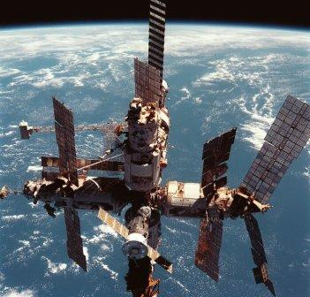
20 февраля 1986 года на орбиту Земли был выведен базовый блок орбитальной станции «Мир». Пилотируемая орбитальная станция «Мир» — это многоцелевой международный центр, который являлся единственной в мире космической лабораторией для проверки и отработки основных направлений использования будущих пилотируемых станций. На станции с 1987 года реализовывались международные программы исследований.

Slide 12
Значение покорения космоса для человечества велико. В наше время космические корабли не только «бороздят просторы Вселенной», но и доставляют на земную орбиту грузы, космонавтов и космических туристов. Продолжительность полёта в космос сегодня может составлять от нескольких дней до года. А ещё за прошедшие годы человек успел походить по Луне и сфотографировать её тёмную сторону, осчастливил искусственными спутниками Марс, Юпитер, Сатурн и Меркурий, «узнал в лицо» отдалённые туманности с помощью телескопа «Хаббл» и всерьёз задумывается о колонизации Марса.

Slide 13
Источники изображений
https://pbs.twimg.com/media/Etj-sT9XcAIBkLp.png:large фотография https://ds05.infourok.ru/uploads/ex/0d01/0010c258-dfbd6202/hello_html_ma3d4e60.png спутник https://www.ntv.ru/video/1523122/ видео https://i.gifer.com/7l55.gif гиф спутник https://w7.pngwing.com/pngs/241/808/png-transparent-vostok-1-memorial-museum-of-cosmonautics-astronaut-r-7-semyorka-human-spaceflight-astronaut-spacecraft-outer-space-rocket-launch.png ракета-носитель Восток https://cdn.tvc.ru/pictures/o/175/971.jpg космический корабль Союз https://upload.wikimedia.org/wikipedia/commons/thumb/b/b2/ISS-59_Progress_MS-11_approaches_the_ISS.jpg/1200px-ISS-59_Progress_MS-11_approaches_the_ISS.jpg космический корабль Прогресс https://starcatalog.ru/images/2018/08/salut-1.jpg орбитальная станция Салют- 1 https://regnum.ru/uploads/pictures/news/2016/02/19/regnum_picture_14559140803801863_normal.jpg орбитальная станция Мир

